Slide 1
Situación Epidemiológica de la COVID-19 al 21 de Agosto del 2021
Tendencia semanal y variación diaria de fallecidos, hospitalización y positividad antigénica con los datos disponibles al acabar la semana epidemiológica 33 del 2021
Fuentes
Datos públicos: Sinadef y Ocupación de camas hospitalarias UCI y no UCI de Susalud y positividad antigénica estimada con datos del CDC Perú compilados por OpenCovid-Perú
Documento elaborado por Cesar Cárcamo y Andrés G. (Willy) Lescano, ex miembros del Grupo Prospectiva, siguiendo pautas desarrolladas con otros miembros del grupo
Para mayor información contactar a Willy Lescano al +94761-9799

Slide 2
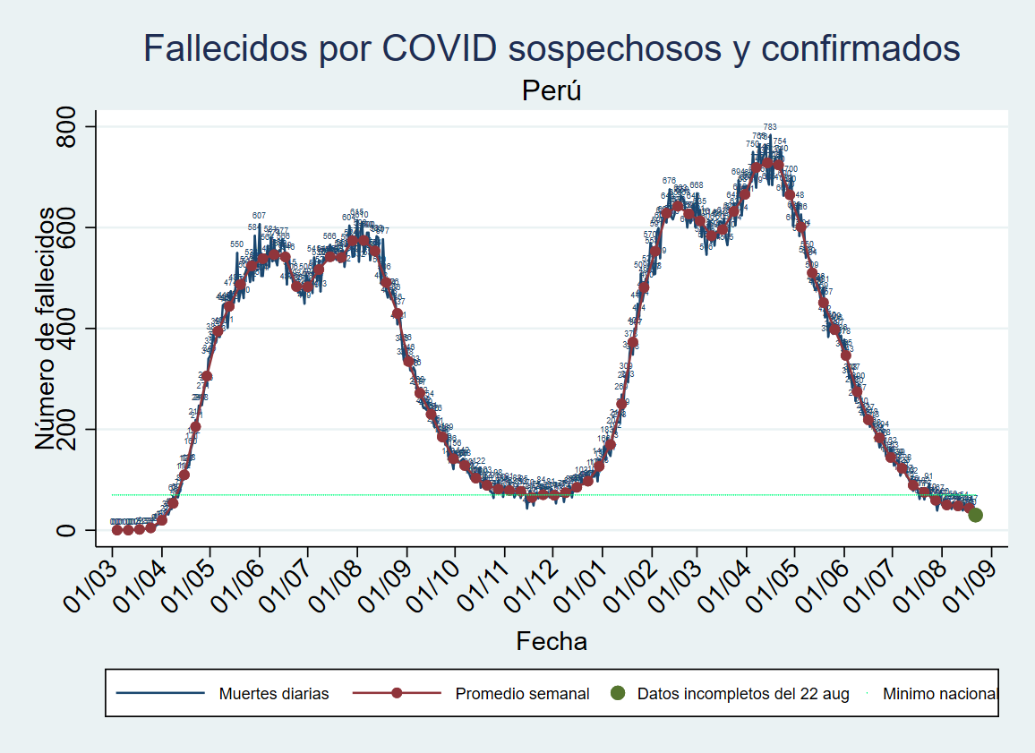
La pandemia esta semana
Fallecidos semanales bajan 32 fallecidos (9.5%), caída leve
Lima metropolitana sube por segunda semana seguida
Callao sube y alcanza valor más alto en cinco semanas. Lima región sube también
Ocupación camas UCI baja 4.0%, pero no UCI sube 1.1%, primera vez en 17 semanas
Positividad antigénica baja pero muy levemente, 0.2%
Cayó 88.7% en 15 semanas y luego subió
Cayó 94.0% en 18 semanas

Slide 3
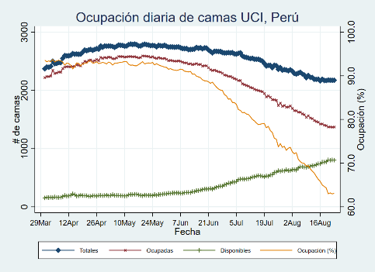
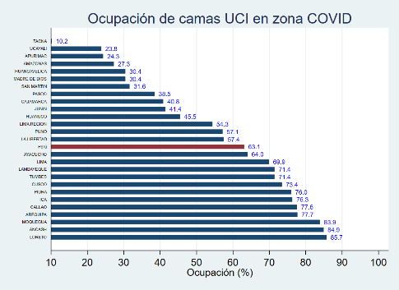
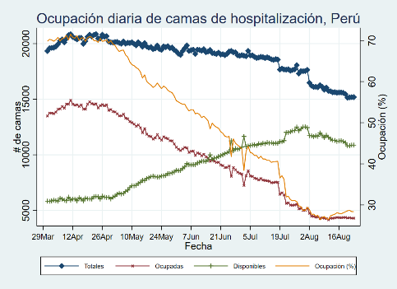
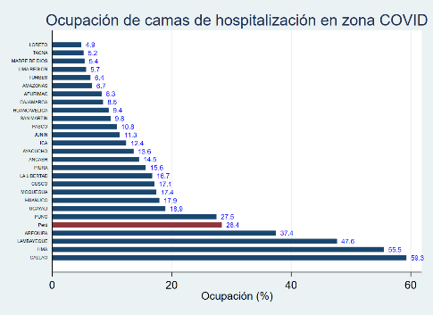
Ocupación de camas UCI y hospitalización
UCI
UCI
Camas UCI y no UCI operativas siguen bajando
Camas de hospitalización disponibles bajan por tres semanas
UCIs saturadas, ocupación de 64.6%
Baja 4.0%, gran caída
28.2% ocupación en no UCI, sube 1.1%
Antes bajó sólo 0.2%
Hospitalización
Hospitalización
Notes:
+<0.1% +0.2% +0.2% +1.0% +1.9% +1.9% +2.4%
+0.1% +0.2% +0.2% +1.0% +2.5% +2.5%

Slide 4
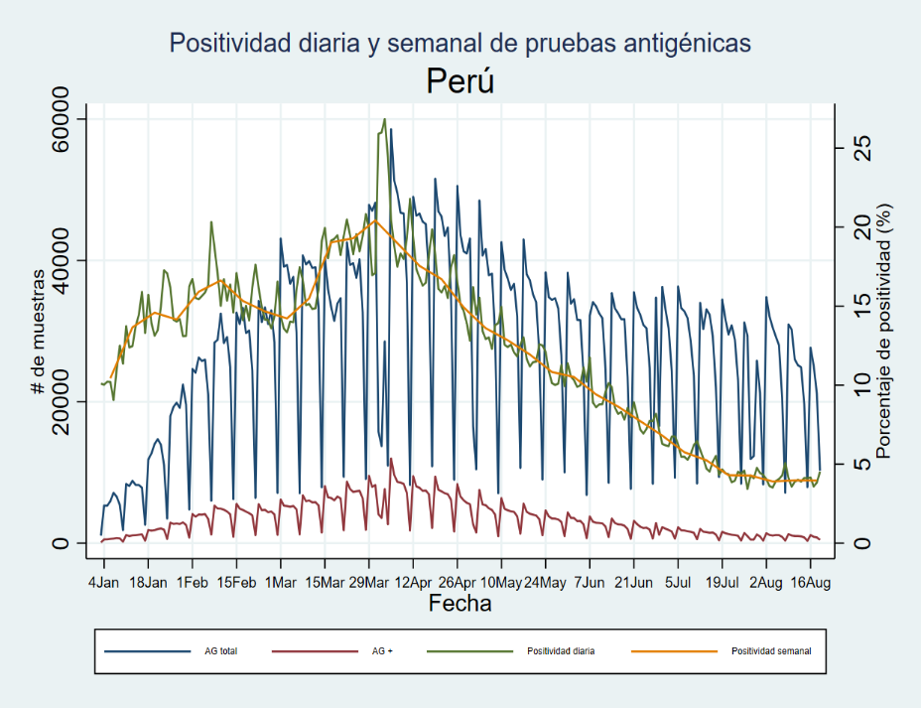
Positividad antigénica
Leve descenso (0.2%) en la última semana a 3.71%
Casi estancada en dos semanas previas: 3.90% y 3.91%, respectivamente
>185,000 pruebas por semana a nivel nacional
Debe faltar un 10-15% de datos en las últimas dos semanas
Positividad diaria y semanal estimada indirectamente

Slide 5
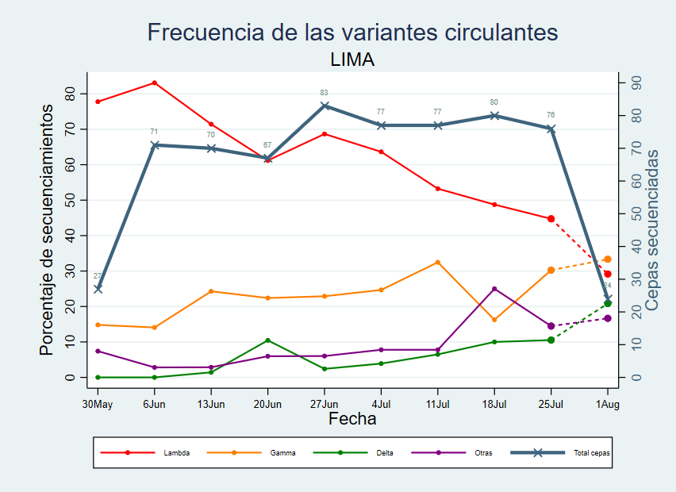
Variantes
Lima muestra descenso progresivo de Lambda (“andina”) desde junio 2021
Co-circulación de Gamma (“Brasil”), muy leve incremento en el tiempo
Delta (“India”) aparece más tarde y crece más rápido
Fuente: dashboard INS. Datos atrasados, riesgo de muestreo direccionado y posibles sesgos

Slide 6
Análisis regional

Slide 7
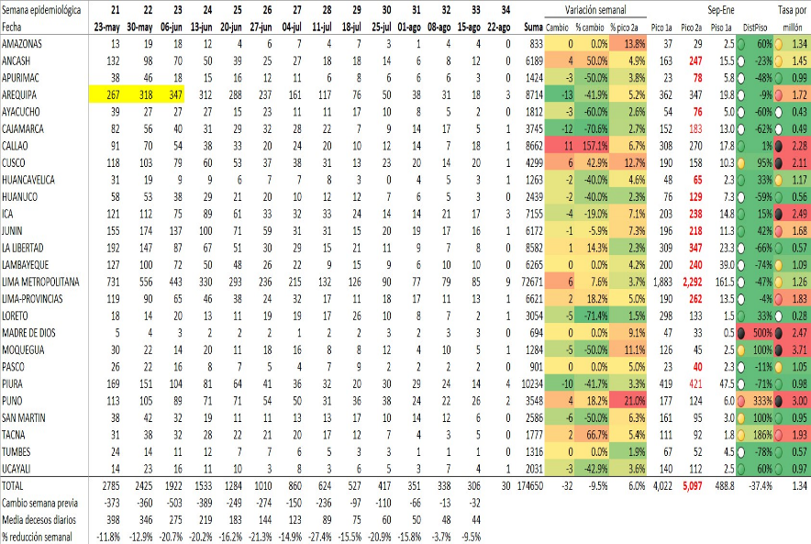
Fallecidos semanales por región*
Caída nacional: 9.5%, menor de la 2a ola
14.7% cae fuera de Lima metropolitana
Arequipa, Cajamarca y Piura: 51% de la caida
La capital sube: Callao, Lima metropolitana y Lima región, + Ancash
Estancamiento regional sigue
Dos crecen poco (2) y siete no crecen (±1), 12 y 13 las semanas previas
* Datos de la semana actual incompletos. Totales de fila incluyen semanas no mostradas
Records semanales de pandemia (rojo) y 2a ola (amarillo)

Slide 8
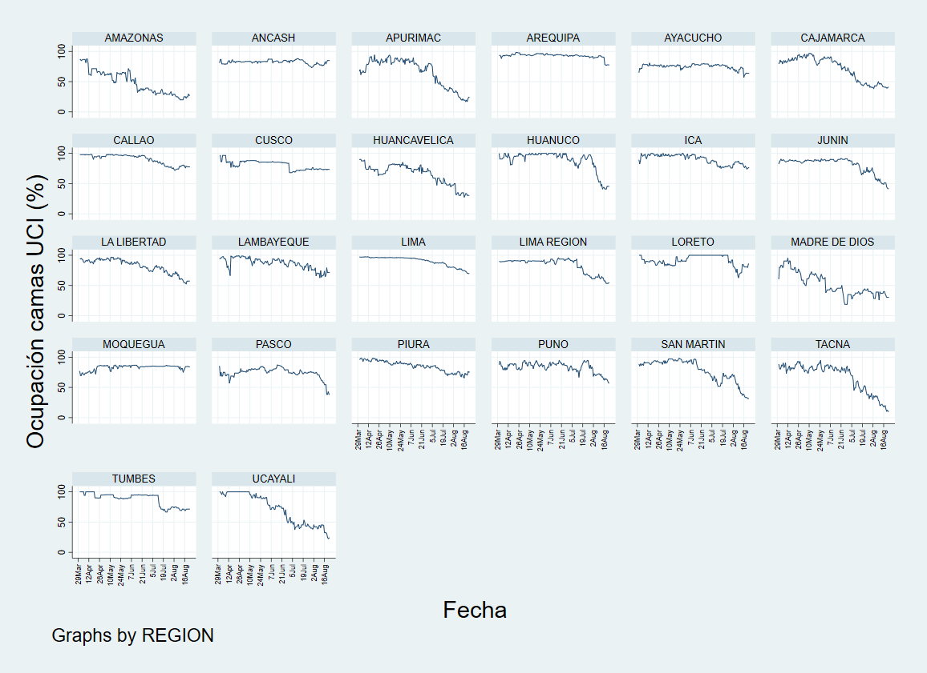
Alta ocupación de camas UCI: 64.6%, cae 4.0%
**
**
Tres regiones tienen ≤5 camas disponibles*, igual que semana previa: Loreto, Moquegua, Tumbes
235 camas UCI disponibles en Lima. Sube versus 198, 189, 174, 115, 131 y 120 en semanas previas
Suben** Lambayeque (2.9%), Ancash (3.8%) y Moquegua (2.2%) en la costa más Amazonas (4.5%) y Loreto (11.0%) en la Amazonía. Seis semanas previas subieron 4-6 regiones
Se mantienen (±1%): Cusco y Madre de Dios en el sur más Tumbes y Callao en la costa. Cusco subió hace tres semanas y no baja. Cinco semanas previas se mantienen 5-6 regiones
*
**
**
*
**
*

Slide 9
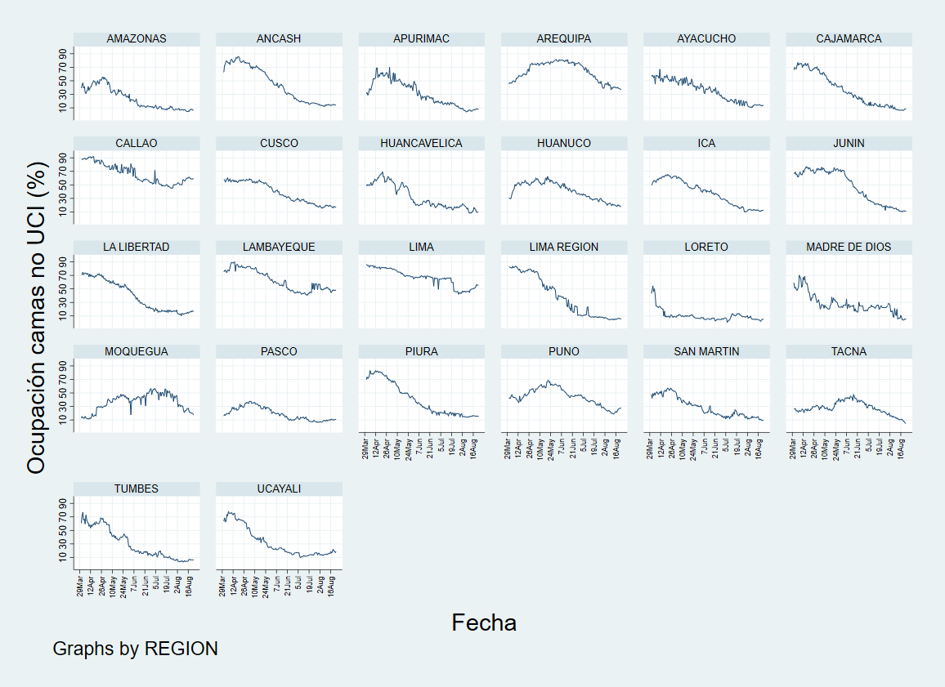
Ocupación de camas de no UCI sube 1.1%. Bajó 0.9% la semana previa
*
*
*
**
*
Sube >1%* en Apurímac (1.7%), Callao (3.5%), Huancavelica (1.5%), La Libertad (2.3%), Lima metropolitana (5.0%), Pasco (1.1%), Piura (1.1%), Puno (3.3%), Tumbes (1.8%), Ucayali (3.4%)
Subió 3-5 regiones en las últimas cuatro semanas
Callao y Lima metro repiten tres semanas, Pasco repite dos**
Se mantiene (±1%) en Ancash y Lima región en la costa centro, Ayacucho, Ica, Arequipa, Cusco en el sur más Amazonas
En semanas previas se mantuvo en 10, 4, 6 y 9 regiones
*
**
**
*
*
*
*
*

Slide 10
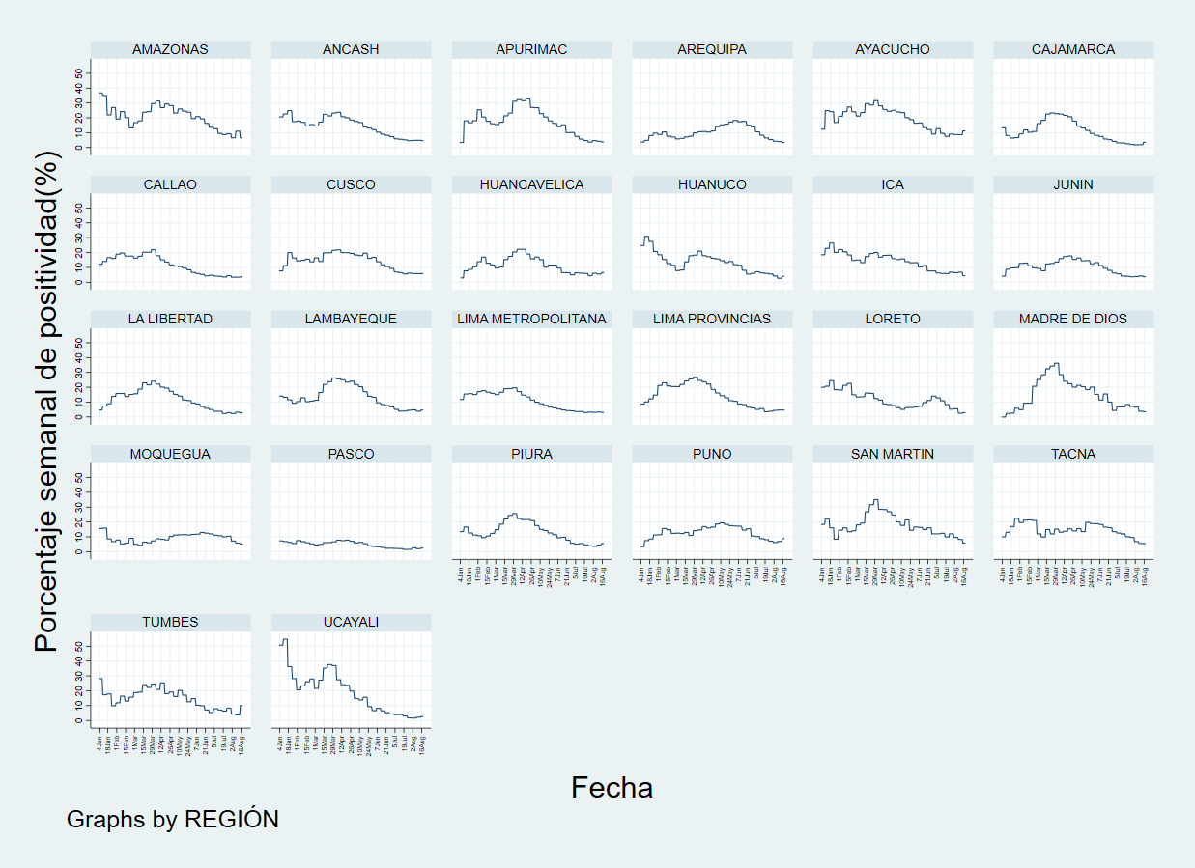
Positividad antigénica baja poco (0.2%)
*
*
*
*
**
*
Alta (>5%)*: Tumbes (7.9%), Piura (5.2%), Amazonas (6.8%) y San Martín (5.3%) en el norte. Huancavelica (5.7%), Ica (5.1%), Ayacucho (9.9%), Cusco (5.5%) y Puno (8.5%) en el sur
Sube:** Huánuco (2.6%), Ucayali (1.3%) y Ayacucho (1.5%) en el centro más Puno (2.1%) y Tumbes (4.2%).
En la semana previa ninguna región subió
Se mantienen (±1%) en 18 regiones. Se mantuvo en 20 regiones la semana previa
*
*
*
**
*
**
**

Slide 11
Análisis macro-regional y regional

Slide 12
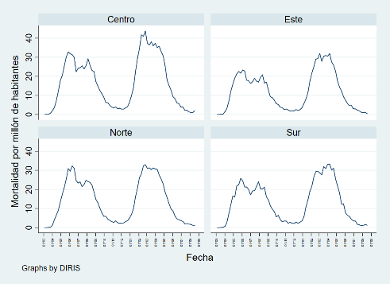
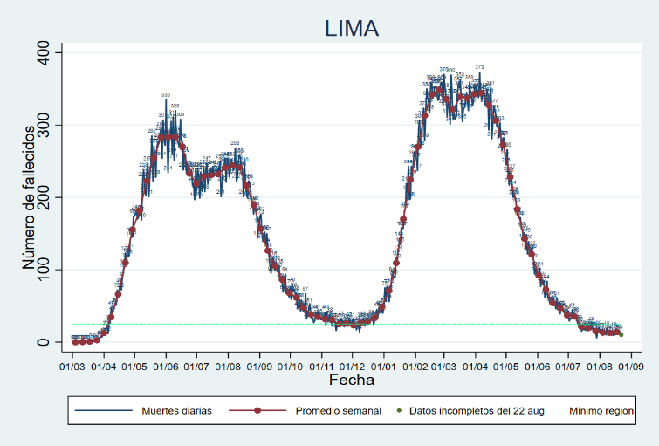
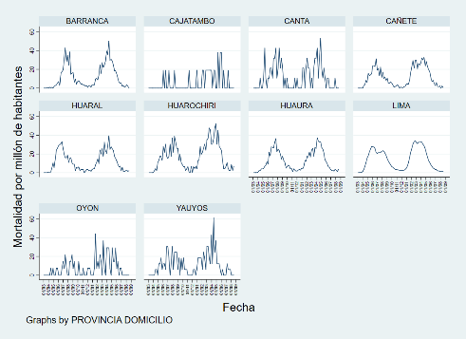
Lima y Callao en subida
Lima metro sube por segunda semana seguida en 2a ola
DIRIS Lima Centro duplica, máximo en cuatro semanas
Callao sube, máximo valor en cinco semanas
Lima región sube también

Slide 13
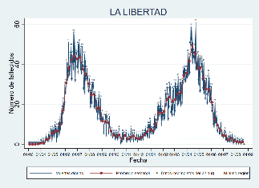
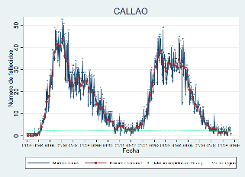
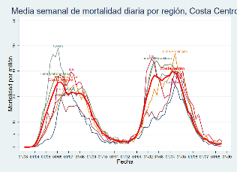
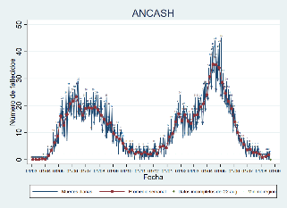
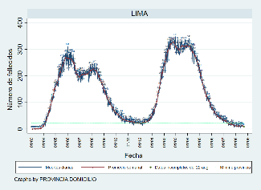
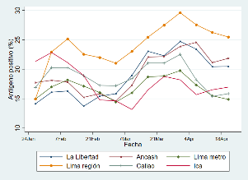
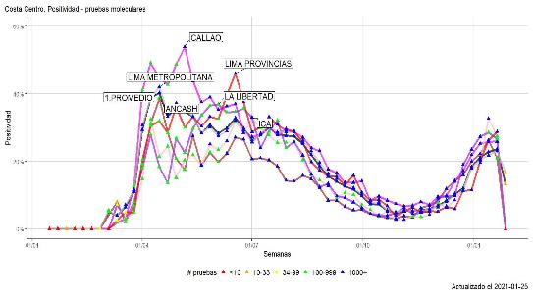
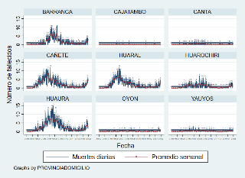
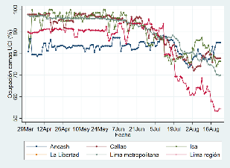
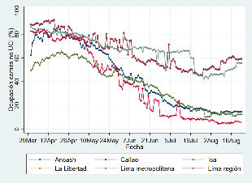
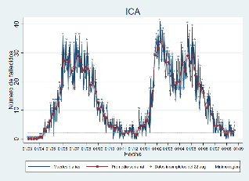
Costa Centro Fallecidos suben. Ocupación UCI alta y sube en Ancash. Ocupación camas no UCI sube tres semanas en Lima metropolitana y Callao
2% del pico, se mantiene
Ascope subió
Positividad sube siete semanas
Valores altos
7% del pico, subió 157%
Subió Callao
Fallecidos
5% del pico, subió 50%
Positividad antígeno
3.7% del pico, subió 7.6%
Cinco distritos suben
Fallecidos suben cuatro semanas
Camas
UCI
suben
siete
semanas
Camas no UCI suben tres semanas
Positividad sube ocho semanas
Positividad sube ocho semanas
5% del pico, subió 18%
Subió Huaura
7% del pico, bajó 19%
Subió Nazca
Camas no UCI suben 5 semanas
Positividad sube siete semanas
Fallecidos suben cuatro semanas
Subida interrumpida de camas UCI
UCI
Hospitalización

Slide 14
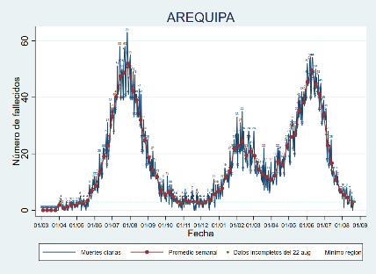
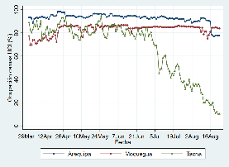
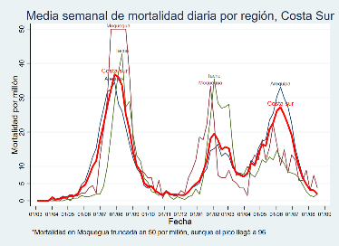
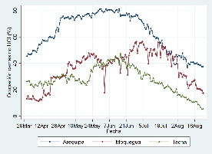
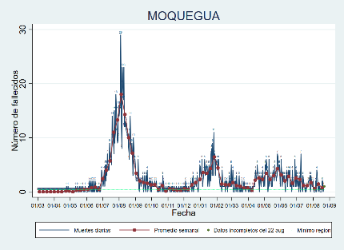
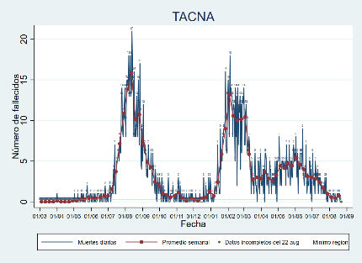
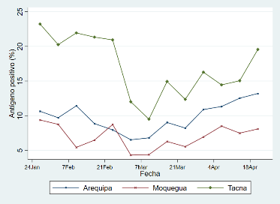
Costa Sur Fallecidos suben en Tacna. Ocupación camas UCI sube en Moquegua, alta. Ocupación camas no UCI baja
5% del pico, cayó 42%.
UCI
Fallecidos
Hospitalización
Fallecidos suben cinco semanas
Camas no UCI suben cinco semanas
Positividad tiene subida irregular
11% del pico, cayó 50%
Fallecidos no bajan
Camas UCI y no suben 5/3 semanas. Positividad sube cuatro semanas
5% del pico, subió 67%
Positividad antígeno

Slide 15
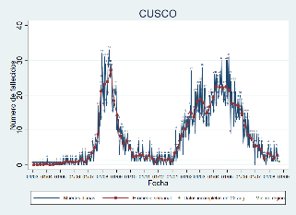
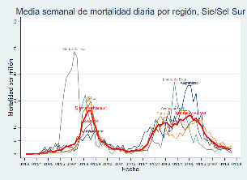
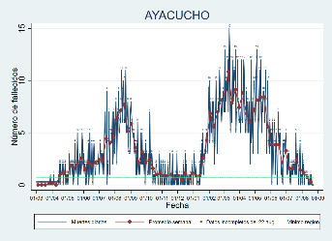
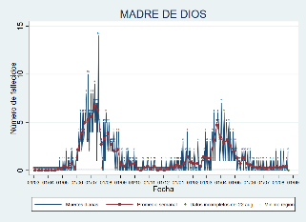
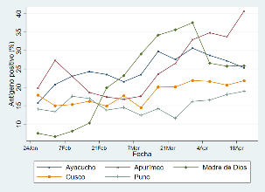
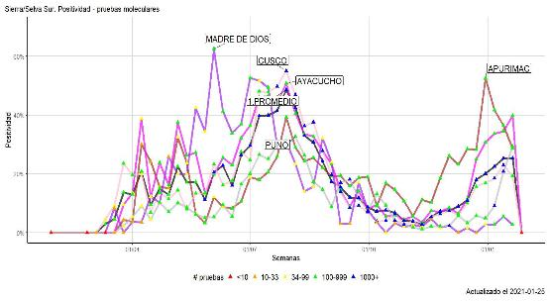
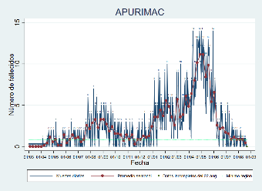
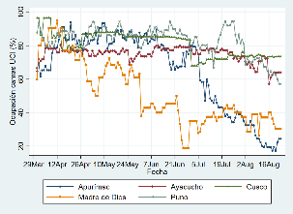
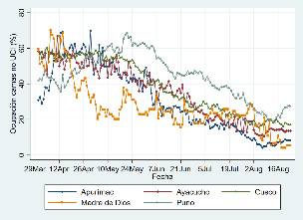
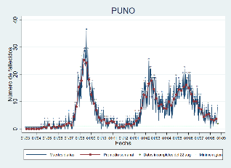
Sierra/Selva Sur Fallecidos suben en Cusco y Puno. Ocupación camas UCI no baja en Cusco y Madre de Dios. Ocupación no UCI sube en Puno y Apurímac
13% del pico, subió 43%
La Convención subió
Fallecidos suben dos semanas
Casi cero camas
UCI y no UCI en subida
Positividad sube ocho semanas
Fallecidos
3% del pico, bajó 60%
Fallecidos no bajan
Camas UCI y no UCI suben dos semanas
Positividad sube siete semanas
Camas no UCI suben dos semanas
Positividad sube dos semanas
Positividad antígeno
9% del pico, se mantiene
4% del pico, bajó 50%
Fallecidos suben cuatro semanas
Supera valor histórico
Camas UCI y no
UCI sube 2/5
semanas
UCI
Hospitalización
21% del pico, subió 18%
Fallecidos suben tres semanas
Camas UCI y no UCI suben dos
semanas
Positividad en subida irregular

Slide 16
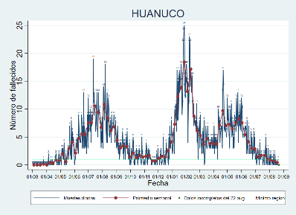
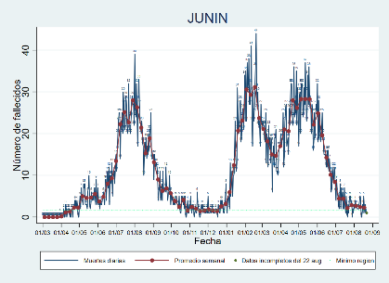
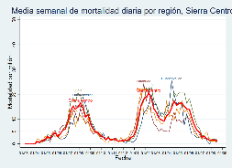
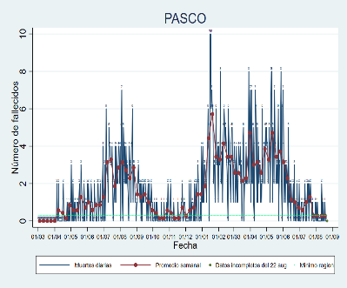
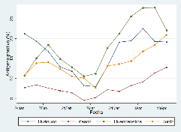
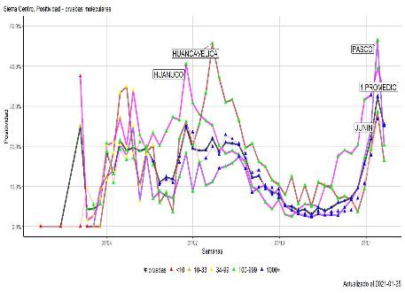
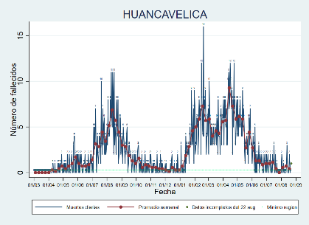
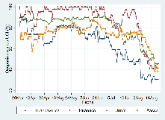

Sierra/Selva Centro Fallecidos no suben. Ocupación UCI baja. Ocupación camas no UCI sube en Pasco dos semanas y en Huancavelica una semana
2% del pico, bajó 50%
7% del pico, se mantiene
Satipo subió
Positividad sube cinco semanas
Fallecidos suben tres semanas
Ocupación camas UCI y no UCI sube 5/6 semanas
Fallecidos
Positividad antígeno
5% del pico, se mantiene
5% del pico, bajó 40%
Positividad sube ocho semanas
78% del pico
Suben Angaraes y Tajacaja
Fallecidos suben tres semanas
Ocupación camas UCI y no UCI sube 7/3 semanas
UCI
Hospitalización

Slide 17






Selva Baja Fallecidos bajan. Ocupación camas UCI alta en Loreto y sube. Ocupación camas no UCI sube en Ucayali
Positividad antígeno
1% del pico, bajó 71%
Camas UCI y no UCI mas ocupadas 4/3 semanas
Positividad sube cinco semanas
Fallecidos
4% del pico, bajó 43%
Hospitalización
UCI

Slide 18







Sierra/Selva Norte Fallecidos bajan. En Amazonas ocupación camas UCI subió y ocupación no UCI se mantiene
Camas UCI disponibles bajan
Positividad sube dos semanas
14% del pico, se mantiene
Fallecidos
6% del pico, bajó 50%
Mariscal Cáceres subió
Fallecidos suben dos semanas
Positividad sube cinco semanas
Positividad antígeno
Fallecidos suben tres semanas
Ocupación camas UCI y no UCI sube 5/3 semanas
Positividad sube cuatro semanas
3% del pico, bajó 70%
Hospitalización
UCI

Slide 19







Casi cero camas UCI
Camas no UCI suben tres semanas
Positividad en subida irregular
Fallecidos
2% del pico, se mantiene
4% del pico, se mantiene
Positividad antígeno
Costa Norte
Fallecidos bajan. Pocas camas UCI en Tumbes y ocupación sube en Lambayeque. Ocupación camas no UCI subió en Piura y Tumbes
Fallecidos bajan algo
Camas UCI suben cuatro veces
Ocupación camas no UCI sube tres semanas
Positividad alta en subida leve, irregular
3% del pico, bajó 42%
Hospitalización
UCI

Slide 20



Tasa de mortalidad baja pero sigue alta aún en el centro-sur
Moquegua y Puno tienen ≥3 fallecidos x millón
Sierra-selva sur sube

